Slide 1
Химические волокна

Slide 2
Цели и задачи:
1. Дать представление о видах химических волокон и производстве тканей из них.
2. Научить разбираться в свойствах тканей и применять эти знания в жизни.
3. Воспитывать практичность и способствовать развитию эстетического вкуса.

Slide 3
Происхождение натуральных волокон

Slide 4
Происхождение растительных волокон
Пряжа

Slide 5
Классификация химических волокон
химические
волокна
искусственные
синтетические
вискозные
ацетатные
полиэфирные
полиамидные
медно-
амиачные
полиакрило-
нитрильные
эластановые

Slide 6
Производство химических волокон

Slide 7
Процесс
получения
химических
волокон

Slide 8
Ткани синтетического происхождения
Сырье – газ. В результате сложных химических реакций
получают волокна
полиэфирные
волокна
полиамидные
волокна
полиакрило-
нитрильные
волокна
эластановое
волокно
лавсан
найлон
нитрон
лайкра
кримплен
дедерон
акрил
дорластан

Slide 9
Ткани искусственного происхождения

Slide 10
Вискозное волокно
Сырье – древесная целлюлоза (еловая щепка, опилки) и химические вещества.
Свойства:
волокно | блеск | извитость | прочность | Сминае мость | горение
вискозное | Резкий (матовый) | нет | Понижается во влажном состоянии | большая | Горит хорошо, пепел серый, пахнет жженой бумагой

Slide 11
Ацетатное волокно
Сырье – отходы хлопка и химические вещества.
Свойства:
волокно | блеск | извитость | прочность | Сминае мость | горение
ацетатное | матовый | нет | Понижается во влажном состоянии | Меньше чем у вискозного | Горит желтым пламенем, остается оплавленный шарик

Slide 12
Свойства волокон
Гигиенические
Технологические
Физико-
механические
воздухопроницаемость
осыпаемость
раздвижка нитей
гигроскопичность
прочность
усадка
намокаемость
драпируемость
растяжимость
теплопроводность
сминаемость

Slide 13
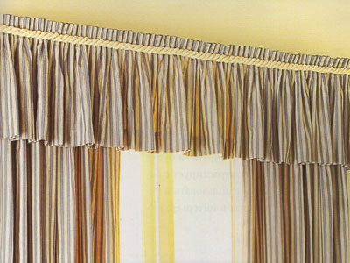
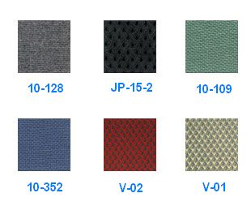
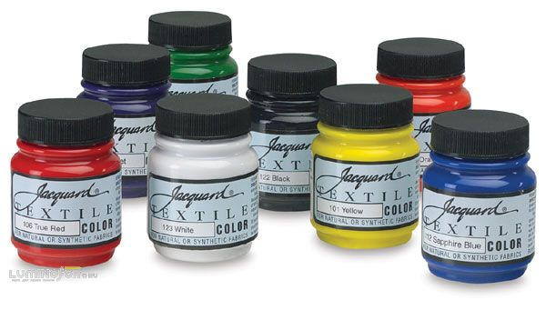
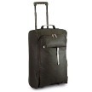

Slide 14
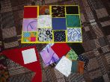

Slide 15
Лабораторная работа: Определение состава тканей по их свойствам
Свойства тканей |  | № образца ткани
 |  | 1 | 2 | 3 | 4 | 5
Блеск
Гладкость
Мягкость
Сминаемость
Осыпаемость
Прочность | В сухом виде
 | В мокром виде
Горение

Slide 16
Определение волокнистого состава ткани
Материалы, инструменты, приспособления: образцы тканей из искусственных и синтетических волокон, игла, сосуд с водой, тигели для поджигания нитей.
Порядок выполнения работы
1. Рассмотрите образцы тканей. Определите, у каких из них поверхность блестящая, а у каких — матовая.
2. Определите на ощупь степень гладкости и мягкости образцов.
3. Определите сминаемость образцов, зажав их в кулаке на 30 сек., а затем расправив.
4. Выньте из каждого образца по две нити. Намочите по одной из них. Сначала разорвите су­хую нить, затем мокрую. Определите, как из­менилась прочность нити.
5. Выньте из образцов по одной нити и подожгите в тигле. Проанализируйте вид пламени, запах и остатки горения.
6. Заполните таблицу отчета и определите волокнистый состав каждого образца ткани.

Slide 17
Закрепление материала
Вариант 1
1. Искусственное шелковое волокно - это волокно:
а) химическое;
б) синтетическое.
2. К искусственным волокнам относятся волокна:
а) вискозные;
б) полиамидные;
в) ацетатные;
г) полиэфирные;
д) шелковые.
3. Ткани из волокон искусственного шелка имеют свойства:
а) не мнутся;
б) блестящие;
в) жесткие;
г) имеют хорошие теплозащитные свойства;
д) не скользят при раскрое;
е) мало осыпаются.
4. Осыпаемость срезов сильнее в тканях:
а) из шерстяного волокна;
б) капроновых нитей; в)хлопкового волокна.
Вариант2
1. Синтетические волокна получают:
а) из древесины;
б) нефти;
в) растения.
2. Определить волокнистый состав ткани можно:
а) по цвету ткани;
б) пробе на горение;
в) внешнему виду;
г) на ощупь.
3. При горении ткани из синтетического волокна образуется:
а) серый пепел;
б) твердый темный шарик;
в) рассыпающийся черный шарик.
4. Гигиенические свойства лучше у тканей:
а) из хлопкового волокна;
б) вискозного волокна;
в) полиакрилонитрильного волокна.

Slide 18
Заполните пустые клеточки

